Slide 1

Cloud Services
Quelle: c‘t 2010 Heft 10

Slide 2
Was kann die „Wolke“?
Daten sicher verwahren (?)
Austausch von Daten plattformübergreifend (?)
Geld sparen (?)
  Stromkosten für Server

Slide 3
Wer hats erfunden?
Amazon

Slide 4
Die „CLOUD“
Virtualisierte
Abstrahierte
Nicht verortbare
                Ressourcen

Slide 5
3 Kategorien von Cloud-Diensten
1. Infrastructure as a service (IaaS)
Angebote, die Zugriff auf virtualisierte Rechnerressourcen bieten
z.B.
Serverdienste
oder Festplattenspeicher (Storage)

Slide 6
IaaS
Bei IaaS werden IT-Ressourcen wie z. B. Rechenleistung, Datenspeicher oder Netze als Dienst angeboten.
Ein Cloud-Kunde kauft diese virtualisierten und in hohem Maß standardisierten Services und baut darauf eigene
Services zum internen oder externen Gebrauch auf.
So kann ein Cloud-Kunde z. B. Rechenleistung, Arbeitsspeicher und Datenspeicher anmieten und darauf ein Betriebssystem mit Anwendungen seiner Wahl laufen lassen.
Quelle: BSI

Slide 7
3 Kategorien von Cloud-Diensten
2. Platform as a Service (PaaS)
Anbieter stellt (proprietäre) Laufzeitumgebungen bereit
z.B.
virtuelle/reale Server

Slide 8
PaaS
Ein PaaS-Provider stellt eine komplette Infrastruktur bereit und bietet dem Kunden auf der Plattform standardisierte Schnittstellen an, die von Diensten des Kunden genutzt werden.
So kann die Plattform z. B. Mandantenfähigkeit, Skalierbarkeit, Zugriffskontrolle, Datenbankzugriffe, etc. als Service zur Verfügung stellen.
Der Kunde hat keinen Zugriff auf die darunterliegenden Schichten (Betriebssystem, Hardware), er kann aber auf der Plattform eigene Anwendungen laufen lassen, für deren Entwicklung der CSP in der Regel eigene Werkzeuge anbietet.
Quelle: BSI

Slide 9
3 Kategorien von Cloud-Diensten
3. Software as a service (SaaS)
fertige Anwendungen in der Cloud
z.B.
Office365

Slide 10
SaaS
Sämtliche Angebote v on Anwendungen, die den Kriterien des Cloud Computing entsprechen, fallen in diese Kategorie.
Dem Angebotsspektrum sind hierbei keine Grenzen gesetzt. Als Beispiele seien Kontaktdatenmanagement, Finanzbuchhaltung, Textverarbeitung oder Kollaborationsanwendungen genannt.
Quelle: BSI

Slide 11
3 Kategorien von Cloud-Diensten
Viele Anbieter offerieren oft nur eine dieser 3 Ebenen

Slide 12
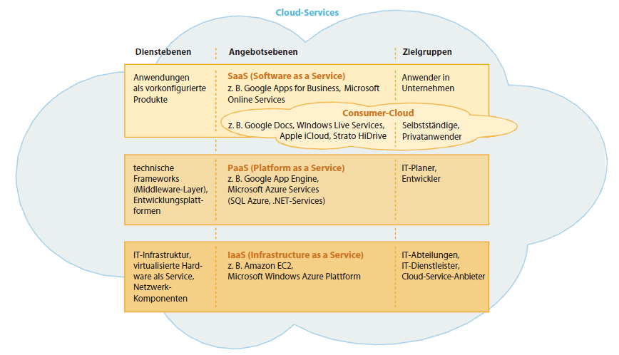
3 Kategorien von Cloud-Diensten
Bild-Quelle: c‘t 2010, Heft 10 S. 104

Slide 13
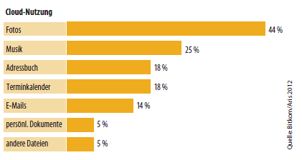
Nutzung
Bild-Quelle: c‘t 2010, Heft 10 S. 103

Slide 14
Sicher?
Wer kann an meine Daten ran?
Maßnahmen: Verschlüsselung
z.B. Truecrypt, Boxcryptor, Cloudfogger

